Slide 1
Использование МАК в работе с детской эмоциональной травмой
психолог
МАК
клиент

Slide 2
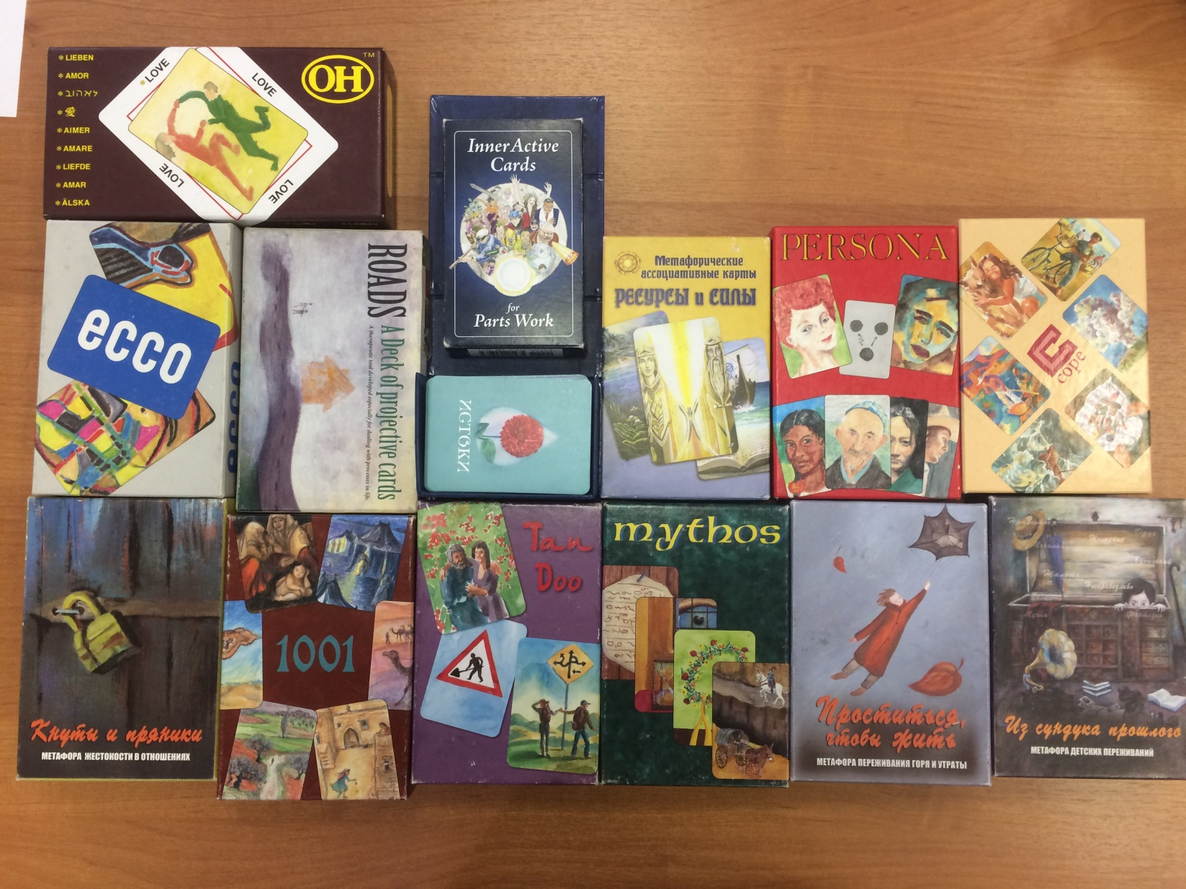
Варианты МАК

Slide 3
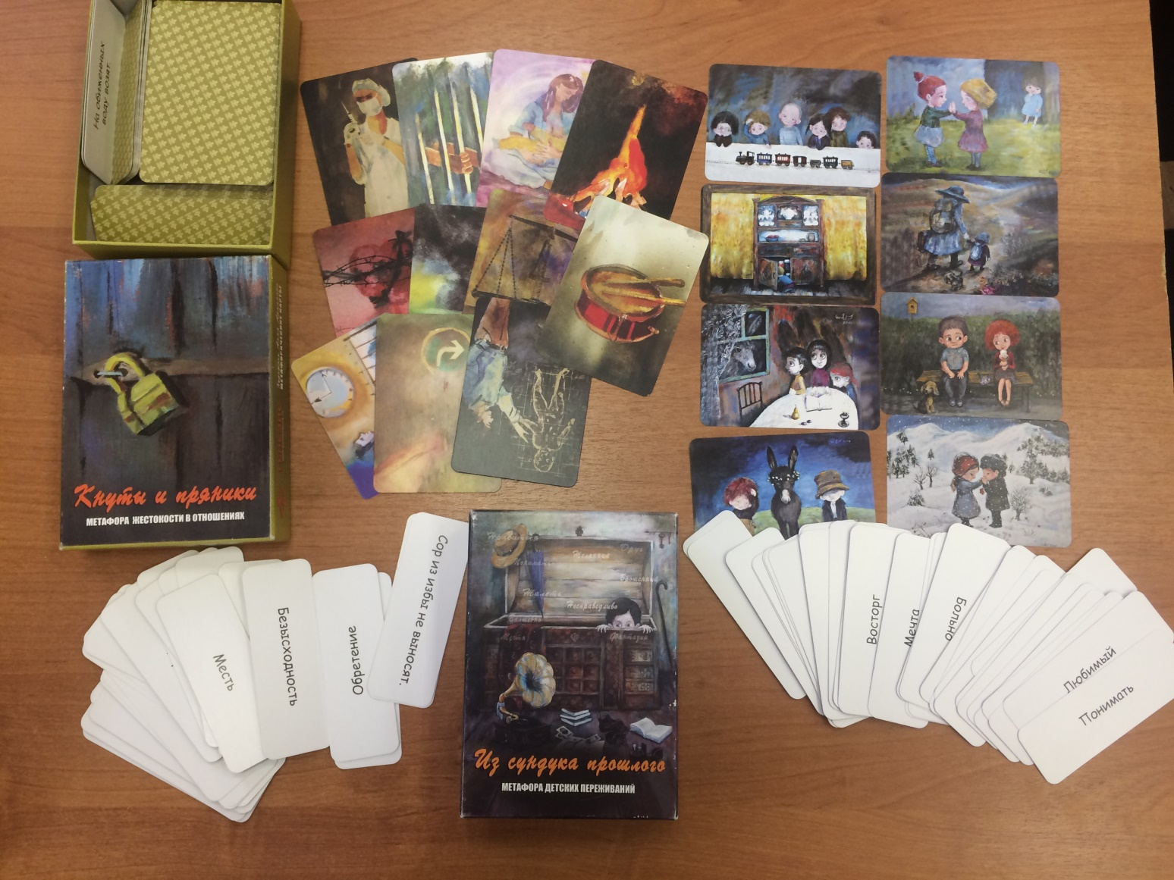
Варианты МАК

Slide 4
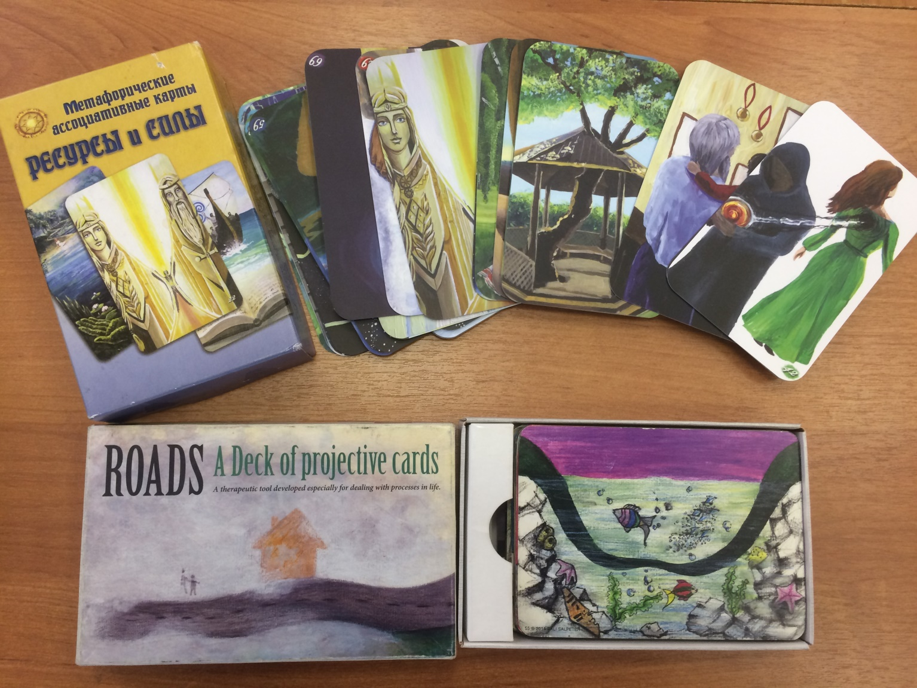
Варианты МАК

Slide 5
МАК работает как:
зрительная опора
символ, метафора
эмоциональный и вербальный стимул
область наполнения личным опытом
область наполнения социальным опытом
граница между психологом и клиентом
средство объединения группы
средство индивидуации в группе
источник спонтанности
возможность взгляда со стороны

Slide 6
Универсальный алгоритм «Поиск» для работы с любым комплектом МАК
проблема
опознавание
извлече-ние смыслов
самоощущение
самопонимание
качество жизни

Slide 7
2 основные техники работы с МАК
открытый выбор карты
закрытый выбор карты
цель - запустить активный поиск проекций и ассоциаций. Уточнить собственные представления и установки о проблеме.
трудность – упрощение процесса распознавания, выставления психологических границ и ригидных установок.
цель - создать условия для принятия теневых сторон личности, экзистенциальных данностей , расширить зону возможных решений проблемы .
трудность - возможность отторжения, непринятия ответственности, отказ от распознавания и дальнейшей проработки.

